Slide 1
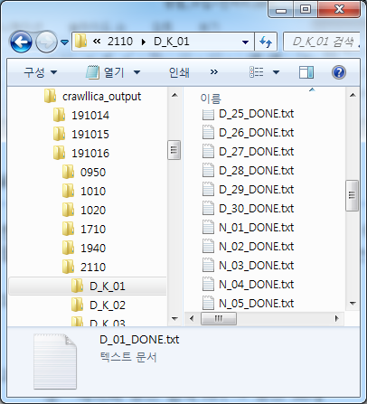
Methodology – 수집과 전처리(처리 과정)
현재 이슈가 되고 있는 인기 검색어를 수집하고 이를 통하여 관련 뉴스를 검색, 해당 HTML 파일들을 저장한 뒤 쓸모있는 텍스트만으로 추려내는 작업.
네이버, 다음 실시간 인기 검색어 수집
네이버 검색 홈 크롤링 -> 검색어 10개
다음 검색 홈 크롤링 -> 검색어 10개
Twitter Trend -> 트렌드 키워드 10개
각각의 검색어로 뉴스를 검색하여 저장
네이버 뉴스 검색 API -> 뉴스 30개
다음 뉴스 직접 크롤링 -> 뉴스 30개
Twitter API -> 트윗 100개
Google 직접 크롤링(보류)
저장된 HTML 파일들을 전처리하여 텍스트화
Python Beautifulsoup html selector로 본문 추출
직접 코딩한 필터 함수 적용
whitelist 방식
정규표현식을 이용한 쓸모없는 구문 삭제
~뉴스, ~기자, 이메일, 저작권, 사진 출처, 특문, 정보 제공 안내 등
수집 시점의 날짜/시각 정보를 이용하여 저장
약속된 디렉토리를 루트로 하여 트리로 저장
(날짜/시각)을 PK로 하여 DB에 메타정보 삽입
날짜 | 시각 | 키워드20개 | 데이터 패스 | 분석결과
분석결과는 추후 삽입
한 수집 싸이클(1H) 당 수집 문서 개수
20검색어 * 30뉴스 * 2사이트
+
20검색어 * 1트윗츠(100개 트윗포함)
= 1200뉴스 + 20트윗츠

Slide 2
Methodology – 수집과 전처리(사용 기술)
Python 3.X
Requests
Twitter
BeautifulSoup4
pandas
Yweather
API
NAVER Developers
Twitter Developer
Linux
crontab
Etc.
regular expression

Slide 3








시스템 구성도
Analysis Server
실습용서버: 70.12.50.156
10 core / 128GB RAM / 12TB storage
Service Server
AWS(미정)
Free-tier t2.tiny or something..
crontab
WAS
apache-tomcat
Spring MVC
수집 / 전처리기 python code
POST
분석기
python or etc.
(word2vec, TF-IDF)
DB
(RDB or noSQL)

Slide 4
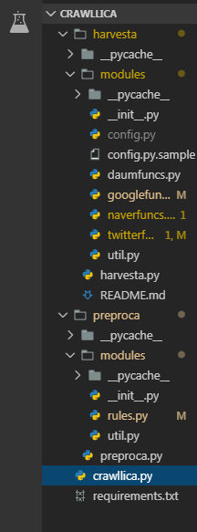
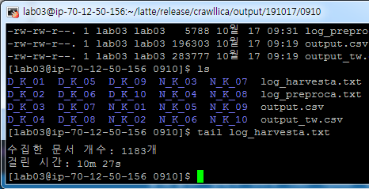
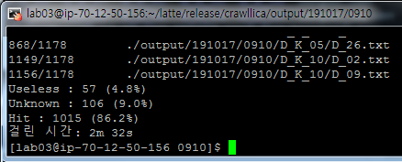
진행 사항 – 수집 및 전처리(v1.0.0 완료)
crawllica
V1.0.0 :
Crontab 등록 시 바로 사용 가능
harvesta
preproca

